Slide 1

품질경영 매뉴얼
Quality Management Manual
Doc. No | QM-01
Rev. Date | 2025.05.28
Rev. No. | 01

Slide 2
제A장_목차
(Contents of Quality Management Manual)
No | 요구사항 번호 | 내용 | 비고
제A장 | - | 목차
제B장 | - | 개정이력
제0장 | - | 머리말
제C장 | - | 품질방침 및 목표
제D장 | - | 회사 소개
제E장 | - | 조직 구조
제1장 | 1.0 | 범위
제2장 | 2.0 | 인용표준
제3장 | 3.0 | 용어 및 정의
제4장 | 4.0 | 조직의 상황
제5장 | 5.0 | 리더십
제6장 | 6.0 | 기획
제7장 | 7.0 | 지원
제8장 | 8.0 | 운용
제9장 | 9.0 | 성과평가
제10장 | 10.0 | 개선
제F장 | - | 프로세스 상호 식별관계
제G장 | - | 절차서/지침서

Slide 3
제B장_개정이력
(Rev. Sheet of Quality Management Manual)
No | Doc. No. | Rev.No. | Description | Rev.Date | Remark
1 | QM-01 | 1 | 품질경영시스템 신규 제정 | 2025.05.28

Slide 4
제0장_머리말
(Introduction)
본 매뉴얼에는 엠에스티(이하 당사라 한다)에서 생산하는 제품의 품질활동 및 서비스를 경제적이고 효율적으로 보증하는데 필요한 품질 방침들이 수록되어 있으며, 이러한 품질 방침들은 활동을 수행하는 사내 전부문과 그 구성원들에게 제공되고 방침의 실행을 위한 체계적이고 보다 구체적인 활동의 지침으로 사용한다.
작성 (Prepared)
품질총괄 최 용 화
동의 (Committed)
구매/영업
대리 강 동 휘
제조
주임 장 민 석
제조
사원 김 용 호
승인 (Prepared)
주식회사엠에스티 대표이사 김 맹 권

Slide 5
제C장_품질방침
(Quality Policy)
품질방침
품질방침
주식회사엠에스티의 전 임직원이 품질 책임을 명확히 인식하고, 각자의 업무가
고객 품질과 직결 된다는 점을 바탕으로 품질 향상에 기여 한다. 품질경영활동
은 품질시스템 국제 표준 규격에 바탕을 두고 있으며 전 사원은 본 품질방침과
품질경영시스템을 이해 하고, 반드시 규정을 준수 하여야 한다.
우리는 다음의 활동을 통하여 회사의 가치를 창조하고, 품질경영시스템을 지속적으로 개선시켜 나간다.
1. 고객중심
현재 고객의 요구와 잠재적 고객의 요구를 파악하고,
이에 부응하기 위한 제품과 서비스를 제공한다.
* 목표 하나. 고객 불량 제로화 유지
* 목표 하나. 고객 납기 준수 100% 달성
2. 창조적 제품개발
지역과 기술의 한계를 뛰어 넘는
창조적 도전정신으로 신제품을 개발한다.
3. 규정준수
품질경영시스템의 규정에 따라, 실현 가능한
세부기준을 수립하고, 수립된 기준은 철저히 이행한다.
4. 지속적 개선과 기업체질 개선
쓸모 없는 것은 버리고, 효과 있는 것은 강력히 개선하여,
끊임없이 기업체질을 개선한다.
* 목표 하나. 사내 재작업률 월 10건 이하 유지
5. 긴밀한 협력업체 관리
협력업체와의 원활한 의사소통을 보장하고,
상호신뢰에 바탕을 둔 긴밀한 파트너십을 유지한다.
* 목표 하나. 협력사 품질 B등급 이상
2025. 05. 28
주식회사엠에스티
대표이사 김 맹 권

Slide 6
제D장_회사소개
(Company Profile)
D.1 회사개요
회사설립일 2015. 07. 03
대 표 이 사 김 맹 권
공 장 위 치 천안시 서북구 백석공단1로 10
홈페이지
D.2 회사연혁
2015. 07 : 주식회사 엠에스티 설립

Slide 7
제D장_회사소개
(Company Profile)
D.3 수상 및 인증 현황
2015. 07 :
D.4 생산제품

Slide 8
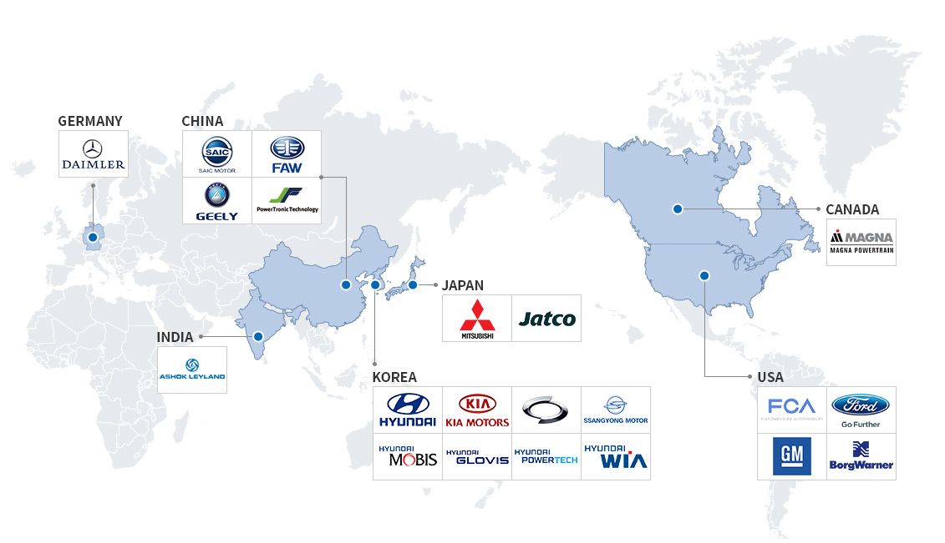
제D장_회사소개
(Company Profile)
D.5 시스템 적용범위 (인증범위)
- 반도체 장비 부품 (Chuck) 생산
D.6 주요 고객

Slide 9
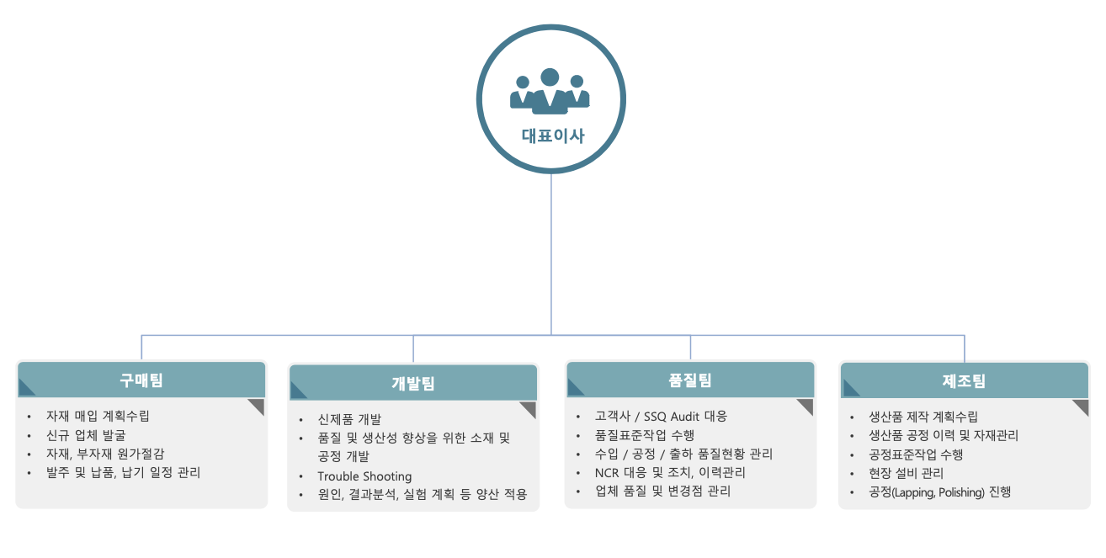
제E장_조직
(Organization)
E.1 조직도

Slide 10
제1장_적용범위
(Scope)
1.1 일반 사항
이 품질경영매뉴얼은 ISO9001:2015 품질경영시스템 요구사항에 적합하도록 주식회사엠에스티
(이하‘당사’라 한다)의 품질경영시스템에 대한 요구사항을 규정한다.
ⓐ 고객 요구사항과 적용되는 법적 및 규제적 요구사항을 충족하는 제품 및 서비스를 일관성 있게
제공하는 능력을 실증할 니즈가 있는 경우
ⓑ 시스템 개선을 위한 프로세스들, 그리고 고객 요구사항과 적용되는 법적 및 규제적 요구사항에
적합함을 보증하기 위한 프로세스를 포함하는 시스템의 효과적인 적용을 통하여 고객만족을
증진시키고자 하는 경우
1.2 상세 적용범위 및 적용제외
이 매뉴얼은 당사에서 제조하는 제품에 대하여 적용하며 ISO9001:2015 표준과 관련한 요구사항 중
적용을 제외하는 항목은 없다.
<시스템 적용 범위_인증범위 >
반도체 장비 부품 (Chuck) 생산

Slide 11
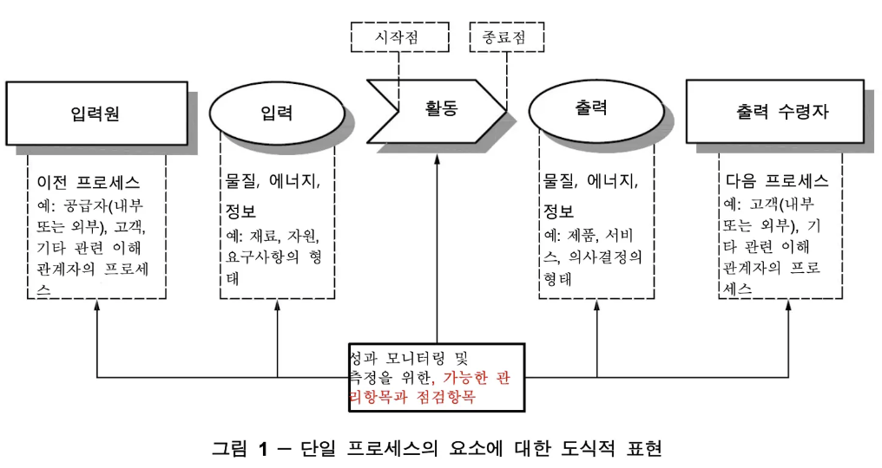
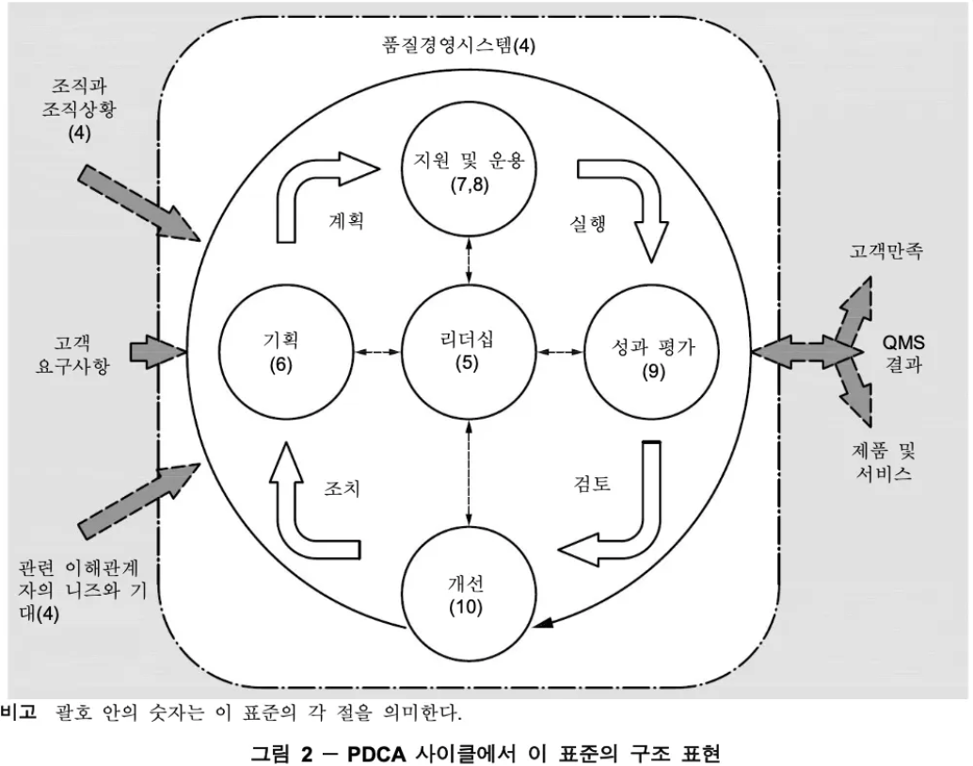
제2장_인용표준
(Normative references)
2.0 인용 표준
다음의 인용표준은 전체 또는 부분적으로 이 표준의 적용을 위해 필수적이다. 발행연도가 표기된
인용표준은 인용된 판만을 적용한다. 발행연도가 표기되지 않은 인용표준은 최신판(모든 추록을 포함)
을 적용한다.

Slide 12
제3장_용어와 정의
(Terms and definitions)
이 매뉴얼 및 당사 품질경영시스템에서 사용되는 용어의 정의는 다음과 같으며 일반적인 용어는
ISO 9000:2015품질경영시스템- 기본사항과 용어에서 정하는 정의에 따른다.
1) 조직
  책임, 권한 및 상호관계의 명령체계를 갖는 사람 및 집단
2) 고객
  제품을 제공받는 조직 또는 사람
3) 공급자
  소재나 물품을 제공하는 조직 또는 사람
4) 고객 중시
품질경영의 가장 중요한 초점은 고객 요구사항을 충족시키고, 고객의 기대를 능가하기 위해 노력하는 것이다.
5) 증거기반 의사결정
의사결정은 복잡한 프로세스가 될 수 있고, 항상 어느 정도의 불확실성을 수반한다. 의사결정은 주관적일 수 있는
해석뿐만 아니라, 여러 유형과 원천의 입력을 종종 포함한다. 인과 관계와 잠재적이고 의도하지 않은 결과를
이해하는 것이 중요하다. 사실, 증거 및 데이터 분석은 의사결정에 대하여 더 큰 객관성과 신뢰성을 높인다.
6) 인원의 적극참여
조직 전반에 걸쳐 모든 계층에서 역량과 권한을 갖고 적극참여하는 인원은, 가치를 창출하고 전달하는 조직의
능력 증진에 필수적이다.
7) 권한위임
  조직 내에서 승인(Permissions) 또는 제재를 주거나 거부함과 관련된 권리 및 책임을 규정하는 인원에 대한 문서화된 승인

Slide 13
제3장_용어와 정의
(Terms and definitions)
8) 시도(마스터) 부품
  실수방지기기 또는 점검 고정구(예를 들면 고/노-고 게이지)의 기능성을 타당성 확인하는데 사용 되는 기대 결과(합격 또는 불합격)에 따라 표준으로 추적하고 교정된 알려진(기지) 시방의 부품
9) 관리계획서(Control Plan)
  제품의 제조를 관리하는데 요구되는 시스템 및 프로세스의 서면기술
10) 고객 요구사항
  고객에 의해 규정된 모든 요구사항(예를 들면 기술적,상업적,제품 및 제조 공정-관련 요구사항, 일반용어 및 조건,고객-지정 요구사항 등)
11) 고객 지정 요구사항(CSRs)
  품질경영시스템 표준(ISO 9001:2015)의 특정 조항에 연계된 해석 또는 보충 요구사항
12) 조립성을 고려한 설계(DFA)
  제품이 조립의 편의성을 고려하여 설계되는 프로세스(예를 들면 하나의 제품이 몇 개의 부품을 포함하는 경우 조립 시간을 줄임으로써, 조립 비용을 줄이게 될 것이다.)
13) 제조성을 고려한 설계(DFM)
  쉽고 경제적으로 제조되는 제품을 설계하기 위해 제품 설계 및 공정 기획을 통합
14) 제조성 및 조립성을 고려한 설계(DFMA)
  두가지 방법론의 결합: 제품을 보다 쉽게 생산하고, 보다 높은 처리량(생산량)과 개선된 품질을
  갖는 최적화된 공정이 되도록 제조성을 고려한 설계(DFM); 그리고 실수의 리스크를 줄이고, 보다 저렴한 비용, 그리고 조립을 보다 쉽게 만들도록 설계의 최적화가 되는 조립성을 고려한 설계(DFA)
15) 6시그마를 고려한 설계(DFSS)
  고객 기대사항을 충족하고 식스 시그마 수준으로 생산될 수 있도록 제품 또는 공정의 강건한 설계를 목표로 하는 체계적인 방법론, 도구 및 기법
16) 설계-책임조직
  새로운 제품 시방을 제정하거나, 기존 제품 시방을 변경할 수 있는 권한을 가진 조직
  비고) 이 책임은 고객의 지정 적용 범위 내에서 설계 성능의 시험 및 검증을 포함한다.

Slide 14
제3장_용어와 정의
(Terms and definitions)
17) 실수방지(Error proofing)
  부적합품의 제조를 예방하기 위한 제품 및 제조공정 설계 및 개발
18) 단계적 확대 프로세스
  적절한 인원이 이러한 상황에 대해 대응할 수 있고 해결책을 모니터 할 수 있도록 조직 내 어떤 이슈를 강조하거나 표시를 하는데 사용하는 프로세스
19) 고장목 계통 분석(FTA)
  원하지 않는 상태의 시스템이 분석됨에 있어서 연역적인 고장 분석 방법론; 고장목 계통 분석은 고장, 서브 시스템 및 전체 시스템의 논리도의 생성에 의한 중복되는 설계 요소 간의 관계를 도식화한 것
20) 시험실
  화학적, 금속적(야금학상), 치수, 물리적, 전기적, 또는 신뢰성 시험에 국한하지 않지만 이들을 포함할 수 있는 검사,시험,또는 교정을 위한 시설
21) 시험실 범위
  다음을 포함하는 관리문서
  - 시험실이 수행되기 위해 자격 인정이 되는 특정 시험, 평가 및 교정
  - 시험실이 상기 사항을 수행하는데 사용하는 장비의 목록, 그리고
  - 시험실이 상기 사항을 수행하는 표준 및 방법의 목록
22) 제조
  만들거나 조립하는 프로세스
  -생산자재
  -생산 부품 또는 서비스 부품
  -조립, 또는
  -열처리, 용접, 도장, 도금 또는 기타 마무리 서비스

Slide 15
제3장_용어와 정의
(Terms and definitions)
23) 제조 타당성 확인
  그것이 고객 요구사항을 충족하는 제품을 기술적으로 제조하는데 타당한지를 결정하기 위해 제안된 프로젝트의 분석 및 평가.이것은 다음사항을 포함하지만 이것으로 제한되지는 않는다.
  견적된 비용 내에서, 그리고 필요한 자원, 시설, 치공구, 생산능력, 소프트웨어 그리고 지원 기능을 포함한 스킬이 요구되는 인원이 이용 가능한 상태에 있거나 또는 이용 가능하도록 계획되고 있는지를 포함
24) 제조 서비스
  구성품 및 조립품에 대해 시험,제조,배송 및 수리 서비스를 제공하는 회사
25) 전문분야-협력 접근법
  조직으로부터의 인원을 포함하고 고객 및 공급자 대리인을 포함할 수 있는 인원들로 구성된 팀 에 의해 어떻게 프로세스가 운영되는지에 영향을 줄 수 있는 모든 이해관계자로부터의 입력을 캡쳐 하는 방법; 팀 멤버는 조직의 내부 또는 외부가 될 수 있다; 기존 팀 또는 특별 위원회 팀이 상황 보증 으로 사용될 수 있다; 팀에 대한 입력은 조직 입력사항 및 고객 입력사항 모두를 포함할 수 있다.
26) 원인불명고장(NTF)
  "적합부품"의 모든 요구사항을 충족하는, 고객사 또는 부품 제조업체에 의해서 분석되는 경우, 서비스 이벤트 동안 교체되는 부품에 적용되는 명칭
  (또한 "No Fault Found" 또는 "Trouble Not Found"로 언급된다)
27) 외주 처리된 프로세스
  외부 조직에 의해 수행되는 조직의 기능(또는 프로세스)의 부분
28) 정기적 완전 분해점검
  고장 또는 중단 이력을 근간으로 하여, 장비의 서브 시스템 또는 장비 하나가 사전 대비적으로 서비스(가동)를 벗어나 분해되고,수리되고,부품 교체되고,재조립되어,다시 가동으로 복귀시키는 경우의 예정되지 않은 중요한 고장을 예방하는 유지보수 방법론
29) 예측보전
  언제 유지보수가 수행되어야 할 것인지를 예측하기 위하여,장비 조건의 주기적인 또는 지속적인 모니터링 수행을 통해 가동 중에 있는 장비의 조건을 평가하는 기법의 세트 및 접근법

Slide 16
제3장_용어와 정의
(Terms and definitions)
30) 추가 운임
  계약된 납기에 추가적으로 발생하는 요금 또는 추가 비용
  비고-방법,양,예정되지 않은 납기지연 등에 의한 원인이 됨
31) 예방보전
  제조공정설계의 출력으로써 장비고장과 생산에 예정되지 않은 중단의 원인을 제거하기 위해 정기적으로(시간기반,주기적인 검사 및 완전 분해점검) 계획된 활동
32) 제품
  제품 실현 프로세스의 결과로 나타난 모든 의도된 출력에 적용된다
33) 제품 안전
  고객에 대한 피해 또는 위험요소로 나타나지 않는 것을 보장하는 제품의 설계 및 제조와 관련 된 표준
34) 생산가동 중단
  제조공정이 가동되지 않는 경우에 조건;기간은 몇 시간에서부터 몇 달이 될 수 있다
35) 대응계획
  비정상적이거나 부적합 이벤트가 검출되는 이벤트에서 관리계획서에 규정된 조치 또는 일련의 단계
36) 원격 장소
  제조 현장을 지원하고 어떤 비 생산 프로세스가 발생하는 장소
37) 서비스 부품
  재 제조되는 부품들을 포함하는, 서비스 부품의 적용을 위하여 고객사에 의해 조달되거나 출력되는 고객사 시방서에 따라 제조되는 대체 부품(들)
38) 현장
  가치가 부과되는 제조 프로세스가 일어나는 장소

Slide 17
제3장_용어와 정의
(Terms and definitions)
39) 특별 특성
  제품의 안전 또는 규제사항 준수,장착,기능,성능,요구사항 또는 제품의 후속 공정에 영향을 미칠 수 있는 제품 특성 또는 제조 공정 변수의 분류
40) 특별상황
  하나 이상의 고객 요구사항이 중요한 품질이나 품질 또는 인도 문제로 기인하여 만족되지 않는 경우 조직에게 부과되는 고객의-식별된 분류의 통지
41) 지원 기능
  동일 조직의 하나(또는 그 이상의) 제조 현장을 지원하는 (현장 또는 원격 장소에서 수행되는) 비-생산 활동
42) 전사적 생산 보전
  조직에 가치를 창출하는 기계,장비,공정 및 인원을 통해 생산 및 품질 시스템의 완전성을 유지하고 개선하는 시스템
43) 트레이드-오프 곡선
  각기 다른 제품의 다양한 설계 특성의 관계를 이해하고 의사소통 하는 도구;하나의 특성에 대한 제품의 성능은 Y-축에 그려지고 다른 특성은 X-축에 그려져서 두 개의 특성에 상대되는 제품 성능을 설명하는 점들을 찍어 곡선으로 표시한다.
44) 트레이드-오프 프로세스
  설계 대안 간의 고객,기술적 및 경제적 관계를 구축하는 제품 및 제품의 성능 특성에 대한 트레이드- 오프 곡선을 만들어 사용하는 방법론

Slide 18
제4장_조직 상황
(Context of the organization)
4.1 조직 및 조직 상황의 이해
조직은, 조직의 목적 및 전략적 방향과 관련이 있는 외부와 내부 이슈를, 그리고 품질경영시스템의 의도된 결과를 달성하기 위한 조직의 능력에 영향을 주는 외부와 내부 이슈를 정하여야 한다.
조직은 이러한 외부와 내부 이슈에 대한 정보를 모니터링하고 검토하여야 한다.
비고 1 이슈에는 긍정적, 부정적 요인 또는 고려해야 할 조건이 포함될 수 있다.
비고 2 국제적, 국가적, 지역적 또는 지방적 이든 법적, 기술적, 경쟁적, 시장, 문화적, 사회적 및 경제적 환경에서 비롯된 이슈를 고려함으로써, 외부 상황에 대한 이해를 용이하게 할 수 있다.
비고 3 조직의 가치, 문화, 지식 및 성과와 관련되는 이슈를 고려함으로써, 내부 상황에 대한 이해를 용이하게 할 수 있다.
4.2 이해 관계자의 요구 및 기대 이해
고객 요구사항, 그리고 적용되는 법적 및 규제적 요구사항을 충족하는 제품 및 서비스를 일관성 있게 제공하기 위한 조직의 능력에 이해관계자가 영향 또는 잠재적 영향을 미치기 때문에, 조직은 다음 사항을 정하여야 한다.
a) 품질경영시스템에 관련되는 이해관계자
b) 품질경영시스템에 관련되는 이해관계자의 요구사항

Slide 19
제4장_조직 상황
(Context of the organization)
<표1. 이해관계자 목록 및 이해관계자의 요구사항>
이해관계자 |  | 이해관계자의 요구사항 | 중요도
이사회 /주주 | 경영층 | 원가절감(인원축소 포함), 생산성 향상, 매출증대, 표준화, 빅데이터 활용 | ④
지역주민 /사회 | 지역주민 | 지역경제 발전(일자리 창출), 환경오염 억제(소음, 폐수 등), 사회공헌 사업 | ①
경쟁사 | 경쟁사 | 입찰 실패, 품질문제 다발, 기술&정보 유출(벤치마킹 포함), 핵심인력 영입 | ③
법 집행 /규제기관 | 정부기관 국세청 | 각종 법규 준수 (환경규제, 노동법 등), 국가경제 발전 탈세 및 부패금지 | ③
고객 | 국내/외 고객 | 원가절감, 품질만족, 납기준수, 사업연속성 관리, 신속한 서비스 | ⑤
은행 /금융 | 주거래 은행 | 거래 유지, 고액 대출, 안정적 이자 상환, 외담대/펀드 등 상품 사용 | ①
종업원 | 임직원 노동조합 | 임금 인상, 고용 보장, 복지향상, 인원 충원, 안전/환경 조성 | ④
보험사 | 보험사 | 무사고(화재 예방관리 등) | ①
공급 협력사 | 협력사 | 단가인상, 기술지원, 동반성장, 신규 아이템 수주, 고객요구사항 경감 | ④

Slide 20
제4장_조직 상황
(Context of the organization)
4.3 품질경영시스템의 범위 결정
조직은 품질경영시스템의 적용범위를 설정하기 위하여 품질경영시스템의 경계 및 적용 가능성을 정하여야 한다.
적용범위를 정할 때, 조직은 다음 사항을 고려하여야 한다.
a) 4.1에 언급된 외부와 내부 이슈
b) 4.2에 언급된 관련 이해관계자의 요구사항
c) 조직의 제품 및 서비스
조직의 품질경영시스템의 정해진 적용범위 내에서 이 표준의 요구사항이 적용 가능하다면, 조직은 이 표준의 모든 요구사항을 적용하여야 한다.
조직의 품질경영시스템의 적용범위는 문서화된 정보로 이용 가능하고 유지되어야 한다.
적용범위에는 포함되는 제품 및 서비스의 형태를 기술하여야 하고,조직이 그 조직의 품질경영시스템 적용범위에 포함되지 않는다고 정한 이 표준의 어떤 요구사항이 있는 경우, 그에 대한 정당성을 제시하여야 한다.
적용될 수 없다고 정한 요구사항이, 제품 및 서비스의 적합성 보장과 고객만족 증진을 보장하기 위한 조직의 능력 또는 책임에 영향을 미치지 않는 경우에만, 이 표준에 대한 적합성이 주장될 수 있다.

Slide 21
제4장_조직 상황
(Context of the organization)
4.4 품질경영시스템 및 품질경영시스템의 프로세스들
4.4.1 조직은 이 표준의 요구사항에 따라, 필요한 프로세스와 그 프로세스의 상호 작용을 포함하는 품질경영시스템을
수립, 실행, 유지 및 지속적 개선을 하여야 한다.
조직은 품질경영시스템에 필요한 프로세스와 조직 전반에 그 프로세스의 적용을 정해야 하며, 다음 사항을 실행하여야 한다.
a) 요구되는 입력과 프로세스로부터 기대되는 출력의 결정
b) 프로세스의 순서와 상호 작용의 결정
c) 프로세스의 효과적 운용과 관리를 보장하기 위하여 필요한 기준과 방법
(모니터링, 측정 및 관련 성과지표를 포함)의 결정과 적용
d) 프로세스에 필요한 자원의 결정과 자원의 가용성 보장
e) 프로세스에 대한 책임과 권한의 부여
f) 6.1의 요구사항에 따라 결정된 리스크와 기회의 조치
g) 프로세스의 평가, 그리고 프로세스가 의도된 결과를 달성함을 보장하기 위하여 필요한 모든 변경 사항의 실행
h) 프로세스와 품질경영시스템의 개선
4.4.1 조직은 필요한 정도까지 다음 사항을 실행하여야 한다.
a) 프로세스의 운용을 지원하기 위하여 문서화된 정보의 유지
b) 프로세스가 계획대로 수행되고 있다는 확신을 갖기 위하여 문서화된 정보의 보유

Slide 22
제5장_리더십
(Context of the organization)
5.1 리더십 및 의지표명/실행의지(Commitment)
5.1.1일반사항
최고경영자/최고경영진은 품질경영시스템에 대한 리더십과 의지표명/실행의지(commitment)을
다음 사항에 의하여 실증하여야 한다.
a) 품질경영시스템의 효과성에 대한 책무(accountability)를 짐
b) 품질방침과 품질목표가 품질경영시스템을 위하여 수립되고, 조직상황과 전략적 방향에 조화됨을 보장
c) 품질경영시스템 요구사항이 조직의 비즈니스 프로세스와 통합됨을 보장
d) 프로세스 접근법 및 리스크기반 사고의 활용 촉진
e) 품질경영시스템에 필요한 자원의 가용성 보장
f) 효과적인 품질경영의 중요성, 그리고 품질경영시스템 요구사항과의 적합성에 대한 중요성을 의사 소통
g) 품질경영시스템이 의도한 결과를 달성함을 보장
h) 품질경영시스템의 효과성에 기여하기 위한 인원을 적극 참여시키고, 지휘하고 지원함
i) 개선을 촉진
j) 기타 관련 경영자/관리자의 책임분야에 리더십이 적용될 때, 그들의 리더십을 실증하도록 그 경영자 역할에 대한 지원
비고 이 표준에서 “비즈니스”에 대한 언급은 조직이 공적, 사적, 영리 또는 비영리의 여부에 관계없이, 조직의 존재 목적에 핵심이 되는 활동을 의미하는 것으로 광범위하게 해석될 수 있다.
5.1.2 고객중시
최고경영자/최고경영진은 다음사항을 보장함으로써 고객중시에 대한 리더십과 의지표명을 실증한다.
ⓐ 고객 요구사항과 적용되는 법적 및 규제적 요구사항이 결정되고, 이해되며 일관되게 충족됨
ⓑ 제품 및 서비스의 적합성에, 그리고 고객 만족을 증진시키는 능력에 영향을 미칠 수 있는
리스크와 기회가 결정되고 처리됨
ⓒ 고객만족 증진의 중시가 유지됨

Slide 23
제5장_리더십
(Context of the organization)
5.2 방침
5.2.1 품질방침 수립
최고경영자/최고경영진은 다음과 같은 품질방침을 수립, 실행 및 유지 한다.
ⓐ 조직의 목적과 상황에 적절하고 조직의 전략적 방향을 지원
ⓑ 품질목표 설정을 위한 틀을 제공
ⓒ 적용되는 요구사항의 충족에 대한 의지표명을 포함
ⓓ 품질경영시스템의 지속적 개선에 대한 의지표명을 포함
5.2.2 품질방침의 의사소통
ⓐ 문서화된 정보로 이용 가능하고 유지됨
ⓑ 조직 내에서 의사소통 되고 이해되며 적용됨
ⓒ 해당되는 경우, 관련 이해관계자에게 이용 가능함
5.3 조직 역할,책임 및 권한
최고경영자/최고경영진은 관련된 역할에 대한 책임과 권한이 조직 내에서 부여되고, 의사 소통되며, 이해됨을 보장 한다
최고경영자/최고경영진은 다음 사항에 대하여 책임과 권한을 부여한다.
ⓐ 품질경영시스템이 이 표준의 요구사항에 적합함을 보장
ⓑ 프로세스가 의도된 출력을 도출하고 있음을 보장
ⓒ 품질경영시스템의 성과와 개선 기회를, 특히 최고경영자에게 보고
ⓓ 조직 전체에서 고객중시에 대한 촉진을 보장
ⓔ 품질경영시스템의 변경이 계획되고 실행되는 경우, 품질경영시스템의 온전성(Integrity)이 유지됨을 보장

Slide 24
제5장_리더십
(Context of the organization)
5.3.1 조직 역할,책임 및 권한-보충사항
최고경영자/최고경영진은 고객 요구사항을 충족하는 것을 보장하기 위해 책임 및 권한을 갖는 인원을 할당하고,
문서화 한다. 이것은 최소한 다음사항을 포함하도록 한다.
특별 특성의 선정, 품질 목표 및 관련 교육훈련 설정, 시정조치 및 예방조치, 제품 설계 및 개발, 생산능력 분석,
물류정보, 고객 점수카드, 그리고 고객 포탈
5.3.2 제품 요구사항과 시정조치에 대한 책임 및 권한
최고경영자/최고경영진은 다음을 보장 한다.
ⓐ 제품 요구사항에 대한 적합성에 책임 있는 인원은 선적을 중단시키고 품질문제를 시정하기 위해
생산을 중단시키는 권한을 갖는다.
비고) 일부 산업에서 공정 설계 때문에, 즉각적으로 생산을 중단시키는 것은 항상 가능한 일이 아닐지도 모른다.
이러한 경우에, 영향 받는 배치는 반드시 봉쇄되어야 하고 고객에게 선적은 방지한다.
ⓑ 시정조치에 권한과 책임을 갖는 인원은 부적합 제품이 고객에게 선적되지 않고 모든 잠재적 부적합 제품이
파악되고 봉쇄되는 것을 보장하는 요구사항에 적합하지 않은 제품 또는 프로세스에 대하여 신속하게 정보를
통지한다.
ⓒ 모든 교대조에 걸친 생산 운영은 제품 요구사항에 대한 적합성 보장을 책임지는 또는 책임을 위임 받은 인원과
함께 배치된다.

Slide 25
제6장_기획
(Planning)
6.1 리스크 및 기회를 다루기 위한 조치
6.1.1 품질경영시스템을 기획할 때, 당사는 4.1의 이슈와 4.2의 요구사항을 고려하여, 다음 사항을 위하여 다루어야 할 필요성이 있는 리스크와 기회를 정한다.
ⓐ 품질경영시스템이 의도된 결과를 달성할 수 있음을 보증
ⓑ 바람직한 영향의 증진
ⓒ 바람직하지 않은 영향의 예방 또는 감소
ⓓ 개선의 성취
6.1.2 당사는 다음 사항을 기획 한다.
ⓐ 리스크와 기회를 다루기 위한 조치
ⓑ 다음 사항에 대한 방법
1)조치를 품질경영시스템의 프로세스에 통합하고 실행(4.4 참조)
2)이러한 조치의 효과성 평가
리스크와 기회를 다루기 위하여 취해진 조치는, 제품 및 서비스의 적합성에 미치는 잠재적 영향에 상응하도록 한다.
비고 1) 리스크를 다루기 위한 선택사항에는 리스크 회피, 기회를 잡기 위한 리스크 감수, 리스크 요인 제거, 발생 가능성 또는 결과의 변경, 리스크 공유 또는 정보에 근거한 의사결정에 의한 리스크 유지가 포함될 수 있다.
비고 2) 기회는 새로운 실행방안의 채택, 신제품 출시, 새로운 시장 개척, 신규 고객 창출 파트너십 구축, 신기술 활용, 그리고 조직 또는 고객의 니즈를 다루기 위한 그 밖의 바람직하고 실행 가능한 방안으로 이어질 수 있다.

Slide 26
제6장_기획
(Planning)
6.2 품질 목표 및 품질 목표를 달성하기 위한 기획
6.2.1 당사는 품질경영시스템에 필요한 관련 기능, 계층 및 프로세스에서 품질목표를 수립한다.
품질목표는 다음과 같아야 한다.
ⓐ 품질방침과 일관성이 있어야 함
ⓑ 측정 가능해야 함
ⓒ 적용되는 요구사항이 고려되어야 함
ⓓ 제품 및 서비스의 적합성과 고객만족의 증진과 관련되어야 함
ⓔ 모니터링 되어야 함
ⓕ 의사소통 되어야 함
ⓖ 필요에 따라 갱신되어야 함
당사는 품질목표에 관하여 문서화된 정보(“경영검토 절차서(MD-0901)”)를 유지 한다.
6.2.2 품질목표를 달성하는 방법을 기획할 때, 당사는 다음 사항을 정한다.
ⓐ 달성 대상
ⓑ 필요 자원
ⓒ 책임자
ⓓ 완료 시기
ⓔ 결과 평가 방법

Slide 27
제6장_기획
(Planning)
6.3 변경의 기획
당사가 품질경영시스템의 변경이 필요하다고 정한 경우, 변경은 계획적인 방식으로 수행 한다.(4.4 참조)
당사는 다음 사항을 고려 한다.
ⓐ 변경의 목적과 잠재적 결과
ⓑ 품질경영시스템의 온전성
ⓒ 자원의 가용성
ⓓ 책임과 권한의 부여 또는 재부여

Slide 28
제7장_지원
(Support)
7.1 자원
7.1.1 일반사항
당사는 품질경영시스템의 수립, 실행, 유지 및 지속적 개선에 필요한 자원을 정하고 제공 한다.
당사는 다음 사항을 고려한다
ⓐ 기존 내부자원의 능력과 제약사항
ⓑ 외부공급자로부터 획득할 필요가 있는 것
7.1.2 인원
당사는 품질경영시스템의 효과적인 실행, 그리고 프로세스의 운용과 관리에 필요한 인원을 정하고
제공 한다
7.1.3 기반구조
당사는 프로세스의 운용에 필요한, 그리고 제품 및 서비스의 적합성 달성에 필요한 기반구조를 결정,
제공 및 유지 한다.
비고) 기반구조에는 다음이 포함될 수 있다
ⓐ 건물 및 연관된 유틸리티
ⓑ 장비(하드웨어, 소프트웨어 포함)
ⓒ 운송자원
ⓓ 정보통신 기술
7.1.4 프로세스 운용 환경
당사는 프로세스 운용에 필요한, 그리고 제품 및 서비스의 적합성 달성에 필요한 환경을 결정, 제공
및 유지 한다.
비고) 적절한 환경은, 다음과 같이 인적 요인과 물리적 요인의 조합이 될 수 있다
ⓐ 사회적 (예-비차별, 평온, 비대립)
ⓑ 심리적 (예-스트레스 완화, 극심한 피로예방, 정서적 보호)
ⓒ 물리적 (예-온도, 열, 습도, 밝기, 공기흐름, 위생, 소음)
이러한 요인은 제공되는 제품 및 서비스에 따라 상당히 달라질 수 있다.

Slide 29
제7장_지원
(Support)
7.1.5 모니터링 자원 및 측정 자원
7.1.5.1 일반사항
제품 및 서비스가 요구사항에 대하여 적합한지를 검증하기 위하여 모니터링 또는 측정이 활용되는 경우, 당사는
유효하고 신뢰할 수 있는 결과를 보장하기 위하여 필요한 자원을 정하고 제공 한다.
당사는 제공되는 자원이 다음과 같음을 보장 한다.
ⓐ 수행되는 특정 유형의 모니터링과 측정 활동에 적절함
ⓑ 자원의 목적에 지속적으로 적합함(Fitness)을 보장하도록 유지됨
당사는 모니터링 자원과 측정 자원의 목적에 적합하다는 증거로, 적절한 문서화된 정보를 보유한다.
7.1.5.1.1 측정시스템 분석
통계적 조사는 관리계획서에서 파악된 각 형태의 검사, 측정 및 시험장비 시스템의 결과로 나타난 변동을 분석하기
위하여 수행한다. 사용된 분석방법과 합격 판정기준은 측정 시스템 분석에 관한 참고매뉴얼 (CoreTool-MSA편)에
있는 사항들을 반영한다.
고객에 의해 승인되는 경우, 다른 분석방법 및 합격 판정기준이 사용된다.
대체 방법의 고객 수용 기록은 대체 측정시스템 분석으로부터의 결과와 함께 유지되어야 한다
(9.1.1.1 참조)
비고) MSA 조사의 우선 순위화는 중대 또는 특별 제품 또는 공정 특성에 초점을 맞추어야 할 것이다.
7.1.5.2 측정 소급성
측정 소급성이 요구사항이거나, 조직이 측정결과의 유효성에 대한 신뢰제공을 필수적인 부분으로 고려하고 있는
경우, 측정장비는 다음 사항을 충족한다.
ⓐ 규정된 주기 또는 사용 전에, 국제 또는 국가 측정표준에 소급 가능한 측정표준에 대하여 교정
또는 검증 혹은 두 가지 모두 시행될 것. 그러한 표준이 없는 경우, 교정 또는 검증에 사용된
근거는 문서화된 정보로 보유될 것
ⓑ 측정장비의 교정 상태를 알 수 있도록 식별될 것
ⓒ 교정상태 및 후속되는 측정 결과를 무효화할 수 있는 조정, 손상 또는 열화로부터 보호 될 것

Slide 30
제7장_지원
(Support)
7.1.6 조직의 지식
당사는 프로세스 운용에 필요한, 그리고 제품 및 서비스의 적합성 달성에 필요한 지식을 정한다.
이 지식은 유지되고, 필요한 정도까지 이용 가능하도록 한다.
변화하는 니즈와 경향(Trend)을 다룰 경우, 현재의 지식을 고려하고, 추가로 필요한 모든 지식 및 요구되는 최신 정보의 입수 또는 접근 방법을 정한다.
비고 1) 조직의 지식은 조직에게 특정한 지식으로, 일반적으로 경험에 의해 얻어진다. 이는 조직의 목표를 달성하기 위하여 활용되고 공유되는 정보이다.
비고 2) 조직의 지식은 다음을 기반으로 할 수 있다.
ⓐ 내부 출처 (예:지적 재산, 경험에서 얻은 지식, 실패 및 성공한 프로젝트로부터 얻은 교훈, 문서화되지 않은 지식
및 경험의 포착과 공유, 프로세스, 제품 및 서비스에서 개선된 결과)
7.2 역량/적격성
당사는 다음 사항을 실행한다
ⓐ 품질경영시스템의 성과 및 효과성에 영향을 미치는 업무를 조직의 관리하에 수행하는 인원에 필요한 역량을 결정
ⓑ 이들 인원이 적절한 학력, 교육훈련 또는 경험에 근거하여 역량이 있음을 보장
ⓒ 적용 가능한 경우, 필요한 역량을 얻기 위한 조치를 취하고, 취해진 조치의 효과성을 평가
ⓓ 역량의 증거로 적절한 문서화된 정보를 보유
비고) 적용할 수 있는 조치에는, 예를 들어 현재 고용된 인원에 대한 교육훈련 제공, 멘토링이나 재배치 실시, 또는 역량이 있는 인원의 고용이나 그러한 인원과의 계약 체결을 포함할 수 있다.
7.3 인식
당사는, 조직의 관리하에 업무를 수행하는 인원이 다음 사항을 인식하도록 보장 한다.
ⓐ 품질방침
ⓑ 관련된 품질목표
ⓒ 개선된 성과의 이점을 포함하여, 품질경영시스템의 효과성에 대한 자신의 기여
ⓓ 품질경영시스템의 요구사항에 부적합한 경우의 영향

Slide 31
제7장_지원
(Support)
7.4 의사소통
당사는 다음 사항을 포함하여 품질경영시스템에 관련되는 내부 및 외부 의사소통을 결정 한다.
ⓐ 의사소통 내용
ⓑ 의사소통 시기
ⓒ 의사소통 대상
ⓓ 의사소통 방법
ⓔ 의사소통 담당자
7.5 문서화된 정보
7.5.1 일반사항
당사의 품질경영시스템에는 다음 사항을 포함 한다.
ⓐISO 9001:2015에서 요구하는 문서화 된 정보
ⓑ품질경영시스템의 효과성을 위하여 필요한 것으로, 당사가 결정한 문서화된 정보
비고) 품질경영시스템을 위한 문서화된 정보의 정도는, 다음과 같은 이유로 조직에 따라 다를 수 있다.
-조직의 규모, 그리고 활동, 프로세스, 제품 및 서비스의 유형
-프로세스 복잡성과 프로세스 상호 작용
-인원의 역량
7.5.2 작성(Creating) 및 갱신
문서화된 정보를 작성하거나 갱신할 경우, 조직은 다음 사항의 적절함을 보장 한다.
ⓐ 식별 및 내용(Description)(예:제목,날짜,작성자 또는 문서번호)
ⓑ 형식(예:언어,소프트웨어 버전, 그래픽) 및 매체(예:종이, 전자매체)
ⓒ 적절성 및 충족성에 대한 검토 및 승인
7.5.3 문서화된 정보의 관리
7.5.3.1 품질경영시스템 및 이 표준에서 요구되는 문서화된 정보는, 다음 사항을 보장하기 위하여 관리 한다.
ⓐ필요한 장소 및 필요한 시기에 사용 가능하고 사용하기에 적절함
ⓑ충분하게 보호됨(예:기밀유지 실패, 부적절한 사용 또는 완전성 훼손으로 부터)

Slide 32
제7장_지원
(Support)
7.5.3.2 문서화된 정보의 관리를 위하여, 다음 활동 중 적용되는 사항을 다룬다.
ⓐ 배포, 접근, 검색 및 사용
ⓑ 가독성 보존을 포함하는 보관 및 보존
ⓒ 변경 관리(예:버전관리)
ⓓ 보유 및 폐기
품질경영시스템의 기획과 운용을 위하여 필요하다고, 당사가 정한 외부 출처의 문서화된 정보는 적절하게 식별하고
관리 한다.
적합성의 증거로 보유 중인 문서화된 정보는, 의도하지 않은 수정으로부터 보호 한다.
비고) 접근(Access)이란 문서화된 정보를 보는 것만 허락하거나, 문서화된 정보를 보고 변경하는 허락 및 권한에 관한
결정을 의미할 수 있다.

Slide 33
제8장_운용
(Operation)
8.1 운용 기획 및 관리
당사는 다음 사항을 통하여, 제품 및 서비스의 제공을 위한 요구사항을 충족하기 위해 필요한, 그리고 “6. 기획”에서 정한 조치를 실행하기 위해 필요한 프로세스(4.4 참조)를 계획, 실행 및 관리 한다.
ⓐ 제품 및 서비스에 대한 요구사항 결정
ⓑ 다음에 대한 기준 수립
1)프로세스
2)제품 및 서비스의 합격 판정
ⓒ 제품 및 서비스 요구사항에 대한 적합성을 달성하기 위해 필요한 자원의 결정
ⓓ 기준에 따라 프로세스 관리의 실행
ⓔ 다음을 위해 필요한 정도로 문서화된 정보의 결정, 유지 및 보유
1)프로세스가 계획된 대로 수행되었음에 대한 신뢰 확보
2)제품과 서비스가 요구사항에 적합함을 실증
이 기획의 출력은 조직의 운용에 적절하도록 한다.
당사는 외주처리 프로세스가 관리됨을 보장 한다. (8.4 참조)
8.2 제품 및 서비스 요구사항
8.2.1 고객과의 의사소통
고객과의 의사소통에는 다음 사항을 포함 한다.
ⓐ 제품 및 서비스 관련 정보 제공
ⓑ 변경을 포함하여 문의, 계약 또는 주문의 취급
ⓒ 고객 불평을 포함하여 제품 및 서비스에 관련된 고객 피드백 입수
ⓓ 고객 재산의 취급 및 관리
ⓔ 관련될 경우, 비상조치를 위한 특정 요구사항 수립

Slide 34
제8장_운용
(Operation)
8.2.2 제품 및 서비스에 대한 요구사항의 결정
고객에게 제공될 제품 및 서비스에 대한 요구사항을 결정할 경우, 조직은 다음 사항을 보장한다.
ⓐ 제품 및 서비스 요구사항은 다음을 포함하여 규정됨
1)적용되는 모든 법적 및 규제적 요구사항
2)조직에 의해 필요하다고 고려된 요구사항
ⓑ 조직은 제공하는 제품 및 서비스에 대한 요구(Claim)을 충족시킬 수 있음
8.2.3 제품 및 서비스에 대한 요구사항의 검토
8.2.3.1 당사는 고객에게 제공될 제품 및 서비스에 대한 요구사항을 충족시키는 능력이 있음을 보장한다.
또한 조직은 고객에게 제품 및 서비스의 공급을 결정하기 전에, 다음사항을 포함하여 검토를 실시 한다.
ⓐ 인도 및 인도 이후 활동에 대한 요구사항을 포함하여, 고객이 규정한 요구사항
ⓑ 고객이 명시하지 않았으나 알려진 경우, 규정되거나 의도된 사용에 필요한 요구사항
ⓒ 당사에 의해 규정된 요구사항
ⓓ 제품이나 서비스에 적용되는 법적 및 규제적 요구사항
ⓔ 이전에 표현된 것과 상이한 계약 또는 주문 요구사항
당사는 이전에 규정한 요구사항과 상이한 계약 또는 주문 요구사항이 해결되었음을 보장한다.
고객이 요구사항을 문서화된 상태로 제시하지 않은 경우, 고객 요구사항은 수락 전에 조직에 의해 확인한다.
비고) 인터넷 판매 등과 같은 상황에서는, 각각의 주문에 대한 공식적인 검토가 비현실적이다.
이러한 경우, 카달로그와 같은 관련 제품정보를 검토하는 것으로 대신할 수 있다.
8.2.3.2 조직은 적용될 경우, 다음 사항에 대한 문서화된 정보를 보유 한다.
ⓐ검토 결과
ⓑ제품 및 서비스에 대한 모든 새로운 요구사항
8.2.4 제품 및 서비스에 대한 요구사항의 변경
제품 및 서비스에 대한 요구사항이 변경된 경우, 당사는 관련 문서화된 정보가 수정됨을, 그리고 관련 인원이 변경된 요구사항을 인식하고 있음을 보장한다.

Slide 35
제8장_운용
(Operation)
8.3 제품 및 서비스의 설계와 개발
8.3.1 일반사항
당사는 제품 및 서비스의 설계와 개발 이후의 공급을 보장하기에 적절한 설계와 개발 프로세스를 수립, 실행 및 유지 한다.
8.3.2 설계와 개발 기획
설계와 개발에 대한 단계 및 관리를 결정할 때, 조직은 다음 사항을 고려 한다.
ⓐ 설계와 개발활동의 성질, 기간 및 복잡성
ⓑ 적용되는 설계와 개발 검토를 포함하여, 요구되는 프로세스 단계
ⓒ 요구되는 설계와 개발 검증 및 실현성 확인/타당성 확인(Validation) 활동
ⓓ 설계와 개발 프로세스에 수반되는 책임 및 권한
ⓔ 제품 및 서비스의 설계와 개발에 대한 내부 및 외부 자원 필요성
ⓕ 설계와 개발 프로세스에 관여하는 인원 간 인터페이스의 관리 필요성
ⓖ 설계와 개발 프로세스에 고객 및 사용자의 관여 필요성
ⓗ 제품 및 서비스의 설계와 개발 이후의 공급을 위한 요구사항
ⓘ 설계와 개발 프로세스에 대해 고객 및 기타 관련 이해관계자가 기대하는 관리의 수준
ⓙ 설계와 개발 요구사항이 충족되었음을 실증하는데 필요한 문서화된 정보
8.3.3 설계와 개발 입력
당사는 설계와 개발이 될 특정 형태의 제품 및 서비스에 필수적인 요구사항을 정한다. 조직은 다음사항을 고려 한다.
ⓐ 기능 및 성능/성과 요구사항
ⓑ 이전의 유사한 설계와 개발 활동으로부터 도출된 정보
ⓒ 법적 및 규제적 요구사항
ⓓ 조직이 실행을 약속한 표준 또는 실행지침
ⓔ 제품 및 서비스의 성질에 기인하는 실패의 잠재적 결과
입력은 설계와 개발 목적에 충분하며, 완전하고 모호하지 않아야 한다
상충되는 설계와 개발 입력은 해결 한다. 당사는 설계와 개발 입력에 대한 문서화된 정보를 보유 한다.

Slide 36
제8장_운용
(Operation)
8.3.4 설계와 개발 관리
당사는, 설계와 개발 프로세스에 다음 사항을 보장하기 위하여 관리/통제 한다.
ⓐ 달성된 결과의 규정
ⓑ 설계와 개발 결과가 요구사항을 충족하는지의 능력을 평가하기 위한 검토 시행
ⓒ 설계와 개발의 출력이 입력 요구사항에 충족함을 보장하기 위한 검증활동 시행
ⓓ 결과로 나타난 제품 및 서비스가 규정된 적용에 대한, 또는 사용 의도에 의한 요구사항을
충족시킴을 보장하기 위한 실현성 확인 활동의 시행
ⓔ 검토 또는 검증 및 실현성 확인 활동 중 식별된 문제점에 대해 필요한 모든 조치의 시행
ⓕ 이들 활동에 대한 문서화된 정보의 공유
비고) 설계와 개발 검토, 검증 및 실현성 확인에는 별개의 다른 목적이 있다. 설계와 개발 검토, 검증 및 실현성
확인은 조직의 제품 및 서비스에 적절하도록 별도로 또는 조합하여 시행 될 수 있다.
8.3.5 설계와 개발 출력
당사는 설계와 개발 출력이 다음과 같음을 보장 한다.
ⓐ 입력 요구사항 충족
ⓑ 제품 및 서비스 제공을 위한 후속 프로세스에 대해 충분함
ⓒ 해당되는 경우, 모니터링과 측정 요구사항의 포함 또는 인용, 그리고 합격 판정기준의 포함 또는 인용
ⓓ 의도한 목적에, 그리고 안전하고 올바른 공급에 필수적인 제품 및 서비스의 특성 규정
당사는 설계와 개발 출력에 대한 문서화된 정보를 보유 한다.
8.3.6 설계와 개발 변경
당사는 제품 및 서비스의 설계와 개발 과정, 또는 이후에 발생된 변경사항을 요구사항의 적합성에 부정적 영향이
없음을 보장하는데 필요한 정도까지 식별, 검토 및 관리한다.
당사는 다음 사항에 대해 문서화된 정보를 보유한다.
ⓐ 설계와 개발 변경
ⓑ 검토 결과
ⓒ 변경의 승인
ⓓ 부정적 영향을 예방하기 위해 취한 조치

Slide 37
제8장_운용
(Operation)
8.4 외부에서 제공된 프로세스, 제품 및 서비스의 관리
8.4.1일반사항
당사는 외부에서 제공되는 프로세스, 제품 및 서비스가 요구사항에 적합함을 보장 한다.
당사는 다음의 경우, 외부에서 제공되는 프로세스, 제품 및 서비스에 적용할 관리방법을 결정 한다.
ⓐ 외부공급자의 제품 및 서비스가 조직 자체의 제품 및 서비스에 포함되도록 의도한 경우
ⓑ 제품 및 서비스가 조직을 대신한 외부공급자에 의해 고객에게 직접 제공되는 경우
ⓒ 프로세스 또는 프로세스의 일부가 조직에 의한 결정의 결과로, 외부공급자에 의해 제공된 경우
당사는 요구사항에 따라 프로세스 또는 제품 및 서비스를 공급할 수 있는 능력을 근거로, 외부 공급자의 평가, 선정, 성과 모니터링 및 재평가에 대한 기준을 결정하고 적용한다. 또한 조직은 이들 활동에 대한, 그리고 평가를 통해 발생한 모든 필요한 조치에 대한 문서화된 정보를 보유 한다.
8.4.2 관리의 유형과 정도(Extent)
당사는 외부에서 제공되는 프로세스, 제품 및 서비스가, 적합한 제품 및 서비스를 고객에게 일관되게 인도하는 조직의
능력에 부정적인 영향을 미치지 않음을 보장 한다.
조직은 다음 사항을 수행 한다.
ⓐ 외부에서 제공되는 프로세스가 조직의 품질경영시스템 관리 내에서 유지됨을 보장.
ⓑ 외부공급자에게 적용하기로 한 관리와, 결과로 나타나는 출력에 적용하기로 한 관리 모두를 규정
ⓒ 다음에 대한 고려
1) 고객 요구사항과 법적 및 규제적 요구사항을 일관되게 충족시켜야 하는 조직의 능력에 미치는 외부에서
제공되는 프로세스, 제품 및 서비스의 잠재적 영향
2) 외부공급자에 의해 적용되는 관리의 효과성
ⓓ 외부에서 제공되는 프로세스, 제품 및 서비스가 요구사항을 충족시킴을 보장하기 위하여 필요한 검증 또는 기타
활동의 결정

Slide 38
제8장_운용
(Operation)
8.4.3 외부 공급자를 위한 정보
당사는 외부공급자와 의사소통하기 이전에 요구사항이 타당함/충분함(adequacy)을 보장한다.
당사는 다음 사항에 대한 당사의 요구사항을 외부공급자에게 전달 한다.
ⓐ (외부공급자가) 제공하는 프로세스, 제품 및 서비스
ⓑ 다음에 대한 승인
1)제품 및 서비스
2)방법, 프로세스 및 장비
3)제품 및 서비스의 불출(release)
ⓒ 요구되는 모든 인원의 자격을 포함한 역량/적격성
ⓓ 당사와 외부공급자의 상호 작용
ⓔ 외부공급자의 성과에 대하여 조직이 적용하는 관리 및 모니터링
ⓕ 당사 또는 당사의 고객이 외부공급자의 현장에서 수행하고자 하는 검증 또는 실현성 확인 활동
8.5 생산 및 서비스 제공
8.5.1 생산 및 서비스 제공의 관리
당사는 제품 및 서비스 제공을 관리되는 조건하에서 실행 한다.
관리되는 조건에는 해당되는 경우, 다음 사항이 포함 한다.
ⓐ 다음을 규정하는 문서화된 정보의 가용성
1) 생산되어야 하는 제품의, 제공되어야 하는 서비스의, 또는 수행되어야 하는 활동의 특성
2) 달성되어야 하는 결과
ⓑ 적절한 모니터링 자원 및 측정 자원의 가용성 및 활용
ⓒ 프로세스 또는 출력의 관리에 대한 기준, 그리고 제품 및 서비스에 대한 합격 판정기준이 충족되었음을 검증하기
위하여, 적절한 단계에서 모니터링 및 측정 활동의 실행
ⓓ 프로세스 운용을 위한 적절한 기반구조 및 환경의 활용

Slide 39
제8장_운용
(Operation)
ⓔ 요구되는 모든 자격을 포함하여, 역량이 있는 인원의 선정
ⓕ 결과로 나타난 출력이, 후속되는 모니터링 또는 측정에 의해 검증될 수 없는 경우, 생산 및 서비스 제공을 위한
프로세스의 계획된 결과를 달성하기 위한 능력의 실현성 확인 및 주기적 실현성 재확인
ⓖ 인적 오류를 예방하기 위한 조치의 실행
ⓗ 불출, 인도 및 인도 후 활동의 실행
비고) 적합한 기반구조는 제품 적합성을 보장하기 위해 요구되는 적절한 제조장비를 포함한다.
모니터링 및 측정 자원은 제조공정의 효과적인 관리를 보장하기 위해 요구되는 적절한 모니터링 및 측정장비를
포함한다.
8.5.2 식별 및 추적성
당사는 제품 및 서비스의 적합성을 보장하기 위하여 필요한 경우, 출력을 식별하기 위하여 적절한 수단을 활용한다.
당사는 생산 및 서비스 제공 전체에 걸쳐 모니터링 및 측정 요구사항에 관한 출력의 상태를 식별한다.
추적성이 요구사항인 경우, 조직은 출력의 고유한 식별을 관리 하며, 추적이 가능하기 위하여 필요한 문서화된 정보를 보유한다.
비고) 검사 및 시험 상태는 자동화된 생산 이송 공정 내에 있는 자재와 같이, 본질적으로 명백하지 않는 한 생산흐름 내에 있는 제품의 위치에 의해 나타내지 못한다. 만약 그 상태가 명료하게 식별 되고, 문서화되고, 지정된 목적을 달성한다면 대체방법은 허용된다.
8.5.3 고객 또는 외부 공급자에 속한 자산
당사는 당사의 관리하에 있거나, 당사가 사용 중에 있는 고객 또는 외부공급자의 재산에 대하여 주의를 기울여야
한다. 당사는 제품 및 서비스에 사용되거나 포함되도록 제공된 고객 또는 외부 공급자의 재산을 식별, 검증, 보호 및
안전하게 유지 한다.
고객 또는 외부공급자의 재산이 분실, 손상 또는 사용하기에 부적절한 것으로 판명된 경우, 조직은 고객 또는
외부공급자에게 이를 통보 하며, 발생한 사항에 대해 문서화된 정보를 보유한다.
비고) 고객 또는 외부공급자의 재산에는 자재, 부품, 공구 및 장비, 고객 부동산, 지적 소유권 및 개인정보가 포함될
수 있다.

Slide 40
제8장_운용
(Operation)
8.5.4 보존
당사는 요구사항에 적합함을 보장하기 위해 필요한 정도까지, 생산 및 서비스를 제공하는 동안 출력을 보존한다.
비고) 보존에는 식별, 취급, 오염관리, 포장, 보관, 전달 또는 수송 및 보호가 포함될 수 있다.
8.5.5 인도 후 활동
당사는 제품 및 서비스에 연관된 인도 후 활동에 대한 요구사항을 충족 시킨다.
당사는 요구되는 인도 후 활동에 관한 정도를 결정할 때, 다음 사항을 고려한다.
ⓐ 법적 및 규제적 요구사항
ⓑ 제품 및 서비스와 관련한 잠재적으로 원하지 않은 결과
ⓒ 제품 및 서비스의 성질, 용도 및 계획수명
ⓓ 고객 요구사항
ⓔ 고객 피드백
비고) 인도 후 활동에는 보증규정에 따른 조치, 정비 서비스와 같은 계약상 의무사항, 그리고 재활용이나 최종 폐기와 같은 보충적인 서비스가 포함될 수 있다.
8.5.6 변경관리
당사는 생산 또는 서비스 제공에 대한 변경을, 요구사항과의 지속적인 적합성을 보장하기 위하여 필요한 정도까지 검토하고 관리한다.
당사는 변경에 대한 검토의 결과, 변경 승인자 및 검토 결과 도출된 필요한 모든 조치사항을 기술 한 문서화된 정보를 보유한다.

Slide 41
제8장_운용
(Operation)
8.6 제품 및 서비스의 불출/출시(Release)
당사는 제품 및 서비스 요구사항이 충족되었는지 검증하기 위하여, 적절한 단계에서 계획된 결정사항을 실행한다.
계획된 결정사항이 만족스럽게 완료될 때까지, 제품 및 서비스는 고객에게 불출 하지 않는다. 다만, 관련 권한을 가진 자가 승인하고, 고객이 승인한 때(해당되는 경우)에는 불출한다.
당사는 제품 및 서비스의 불출에 관련된 문서화된 정보를 보유 한다. 문서화된 정보에는 다음 사항이 포함 한다.
ⓐ합격 판정기준에 적합하다는 증거
ⓑ불출을 승인한 인원에 대한 추적성
8.7 부적합 출력/산출물의 관리
8.7.1 당사는 의도하지 않은 사용 또는 인도를 방지하기 위하여, 제품 요구사항에 적합하지 않은 출력이 식별되고 관리됨을 보장한다.
당사는 부적합 성질(nature)에, 그리고 제품 및 서비스의 적합성에 대하여 부적합이 미치는 영향에 따라 적절한 조치를 취한다.
이것은 제품의 인도 후, 그리고 서비스의 제공 중 또는 제공 후에 발견된 제품 및 서비스의 부적합에도 적용된다.
당사는 부적합 출력을 다음의 하나 또는 그 이상의 방법으로 처리한다.
ⓐ 시정
ⓑ 제품 및 서비스 제공의 격리, 봉쇄/억제, 반품 또는 정지
ⓒ 고객에게 통지
ⓓ 특채에 의해 인수를 위한 승인의 획득
부적합 출력이 조치되는 경우, 요구사항에 대한 적합성을 검증한다.
8.7.2 당사는 다음의 문서화된 정보를 보유 한다.
ⓐ 부적합에 대한 기술
ⓑ 취해진 조치에 대한 기술
ⓒ 승인된 특채에 대한 기술
ⓓ 부적합에 관한 활동을 결정하는 책임의 식별

Slide 42
제9장_성과평가
(Performance evaluation)
9.1 모니터링, 측정, 분석 및 평가
9.1.1일반사항
당사는 다음 사항을 결정한다.
ⓐ 모니터링 및 측정의 대상
ⓑ 유효한 결과를 보장하기 위하여, 필요한 모니터링, 측정, 분석 및 평가에 대한 방법
ⓒ 모니터링 및 측정 수행 시기
ⓓ 모니터링 및 측정의 결과에 대한 분석 및 평가 시기 조직은 품질경영시스템의 성과 및 효과성을 평가한다.
당사는 결과의 증거로, 적절한 문서화된 정보를 보유한다.
9.1.2 고객 만족
당사는 고객의 니즈 및 기대가 어느 정도 충족되었는지에 대한 고객의 인식을 모니터링한다.
당사는 이 정보를 수집, 모니터링 및 검토하기 위한 방법을 결정 한다.
비고) 고객인식에 대한 모니터링의 사례에는 고객 설문조사, 인도된 제품 또는 서비스에 대한 고객 피드백, 고객과의 미팅, 시장점유율 분석, 고객의 칭찬, 보증 클레임, 그리고 판매업자 보고서가 포함될 수 있다.
9.1.3 분석 및 평가
당사는 모니터링 및 측정에서 나온 적절한 데이터와 정보를 분석하고, 평가한다.
분석의 결과는 다음 사항의 평가를 위하여 사용된다.
ⓐ 제품 및 서비스의 적합성
ⓑ 고객 만족도
ⓒ 품질경영시스템의 성과 및 효과성
ⓓ 기획의 효과적인 실행 여부
ⓔ 리스크와 기회를 다루기 위하여 취해진 조치의 효과성
ⓕ 외부공급자의 성과
ⓖ 품질경영시스템의 개선 필요성
비고) 데이터 분석 방법에는 통계적인 기법이 포함될 수 있다.

Slide 43
제9장_성과평가
(Performance evaluation)
9.2 내부심사
9.2.1 당사는 품질경영시스템이 다음 사항에 대한 정보를 제공하기 위하여, 계획된 주기로 내부심사를 수행한다.
ⓐ 다음 사항에 대한 적합성 여부
1)품질경영시스템에 대한 조직 자체 요구사항
2)이 표준의 요구사항
ⓑ 품질경영시스템이 효과적으로 실행되고 유지되는지 여부
9.2.2 조직은 다음사항을 실행한다.
ⓐ 주기, 방법, 책임, 요구사항의 기획 및 보고를 포함하는, 심사 프로그램의 계획, 수립, 실행 및 유지 그리고
심사프로그램에는 관련 프로세스의 중요성, 조직에 영향을 미치는 변경, 그리고 이전심사 결과를 고려한다.
ⓑ 심사기준 및 개별 심사의 적용범위에 대한 규정
ⓒ 심사 프로세스의 객관성 및 공평성을 보장하기 위한 심사원 선정 및 심사 수행
ⓓ 심사결과가 관련 경영자에게 보고됨을 보장
ⓔ 과도한 지연 없이 적절한 시정 및 시정조치 실행
ⓕ 심사 프로그램의 실행 및 심사결과의 증거로 문서화된 정보의 보유
비고) 가이던스로서 KS Q ISO 19011 참조

Slide 44
제9장_성과평가
(Performance evaluation)
9.3 경영검토
9.3.1 일반사항
최고경영자는 조직의 전략적 방향에 대한 품질경영시스템의 지속적인 적절성, 충족성, 효과성 및 정렬성을 보장하기 위하여 계획된 주기로 조직의 품질경영시스템을 검토한다.
9.3.2 경영검토 입력
경영검토는 다음 사항을 고려하여 계획되고 수행한다.
ⓐ 이전 경영검토에 따른 조치의 상태
ⓑ 품질경영시스템과 관련된 외부 및 내부 이슈의 변경
ⓒ 다음의 경향을 포함한 품질경영시스템의 성과 및 효과성에 대한 정보
1) 고객만족 및 관련 이해관계자로부터의 피드백
2) 품질목표의 달성 정도
3) 프로세스 성과, 그리고 제품 및 서비스의 적합성
4) 부적합 및 시정조치
5) 모니터링 및 측정 결과
6) 심사결과
7) 외부공급자의 성과
ⓓ 자원의 충족성
ⓔ 리스크와 기회를 다루기 위하여 취해진 조치의 효과성(6.1 참조)
ⓕ 개선 기회
9.3.3 경영 검토 출력
경영검토의 출력사항에는 다음 사항과 관련된 결정과 조치사항을 포함한다.
ⓐ 개선 기회
ⓑ 품질경영시스템 변경에 대한 모든 필요성
ⓒ 자원의 필요성
당사는 경영검토 결과의 증거로, 문서화된 정보를 보유한다.

Slide 45
제10장_개선
(Improvement)
10.1 일반사항
당사는 개선 기회를 결정하고 선택 하며, 고객 요구사항을 충족시키고 고객만족을 증진시키기 위하여 필요한 모든 조치를 실행한다.
조치에는 다음 사항을 포함한다.
ⓐ 요구사항을 충족시키기 위한 것뿐만 아니라, 미래의 니즈와 기대를 다루기 위한 제품 및 서비스의 개선
ⓑ 시정, 예방 또는 바람직하지 않는 영향의 감소
ⓒ 품질경영시스템의 성과 및 효과성 개선
비고) 개선의 사례에는 시정, 시정조치, 지속적 개선, 획기적인 변화, 혁신 및 조직 개편이 포함될 수 있다.
10.2 부적합 및 시정조치
10.2.1 불만족에서 야기된 모든 것을 포함하여 부적합이 발생하였을 때, 당사는 다음사항을 실행한다.
ⓐ 부적합에 대처 하며 해당되는 경우, 다음 사항을 포함 한다.
1)부적합을 관리하고 시정하기 위한 조치를 취함
2)결과를 처리함
ⓑ 부적합이 재발하거나 다른 곳에서 발생하지 않게 하기 위해서, 부적합의 원인을 제거하기 위한 조치의 필요성을
다음사항에 의하여 평가한다.
1)부적합의 검토와 분석
2)부적합 원인의 결정
3)유사한 부적합의 존재 여부 또는 잠재적인 발생 여부 결정
ⓒ 필요한 모든 조치의 실행
ⓓ 취해진 모든 시정조치의 효과성 검토
ⓔ 필요한 경우, 기획 시 결정된 리스크와 기회의 갱신
ⓕ 필요한 경우, 품질경영시스템의 변경
시정조치는 직면한 부적합의 영향에 적절한 효과성이 있어야 한다.

Slide 46
제10장_개선
(Improvement)
10.2.2 당사는 다음 사항의 증거로, 문서화된 정보를 보유 한다.
ⓐ 부적합의 성질 및 취해진 모든 후속조치
ⓑ 모든 시정조치의 결과
10.3 지속적 개선
당사는 품질경영시스템의 적절성, 충족성 및 효과성을 지속적으로 개선한다.
당사는 지속적 개선의 일부로서 다루어야 할 니즈 또는 기회가 있는지를 결정하기 위하여, 분석 및 평가의 결과, 그리고 경영검토의 출력사항을 고려한다.

Slide 47
제F장_프로세스 상호 식별관계
Ⅰ. 프로세스 리스트
구분 | 프로세스 | 프로세스 오너 | 절차 | 지침
COP | 개발 관리 | 개발팀 | 설계 변경 관리 초도품 양산 승인 | 제품승인관리 CTQ 관리 QC 공정도
 | 구매 업무 | 구매팀 | 구매 외부 공급자 | 부품승인
 | 생산 관리 | 제조팀 | 4M 변경 관리 공정관리 비상사태 관리 식별 및 추적성 관리 자재 관리 | 치공구 관리 작업 표준서 관리 비상사태 대응
 | 제품 보존 및 인도 관리 | 영업팀 | 제품 보존 및 인도 관리
 | 고객 만족 | 영업팀 | 고객 만족도
MP | 경영관리 | 관리팀 | 내부 심사 경영검토 조직 및 업무 분장 | 리스크 관리 SWOT 분석
 | 개선 | 품질팀 | 지속적 개선 | 3정5S 운영 제안
SP | 설비 보전 | 제조팀 | 설비 관리
 | 문서화된 정보 | 관리팀 | 문서화된 정보 관리 | 파일링 시스템
 | 교육 훈련 | 관리팀 | 인적자원 관리
 | 검사 업무 | 품질팀 | 검사 및 시험 검사 계측기 및 시험장비 부적합 및 시정조치

Slide 48
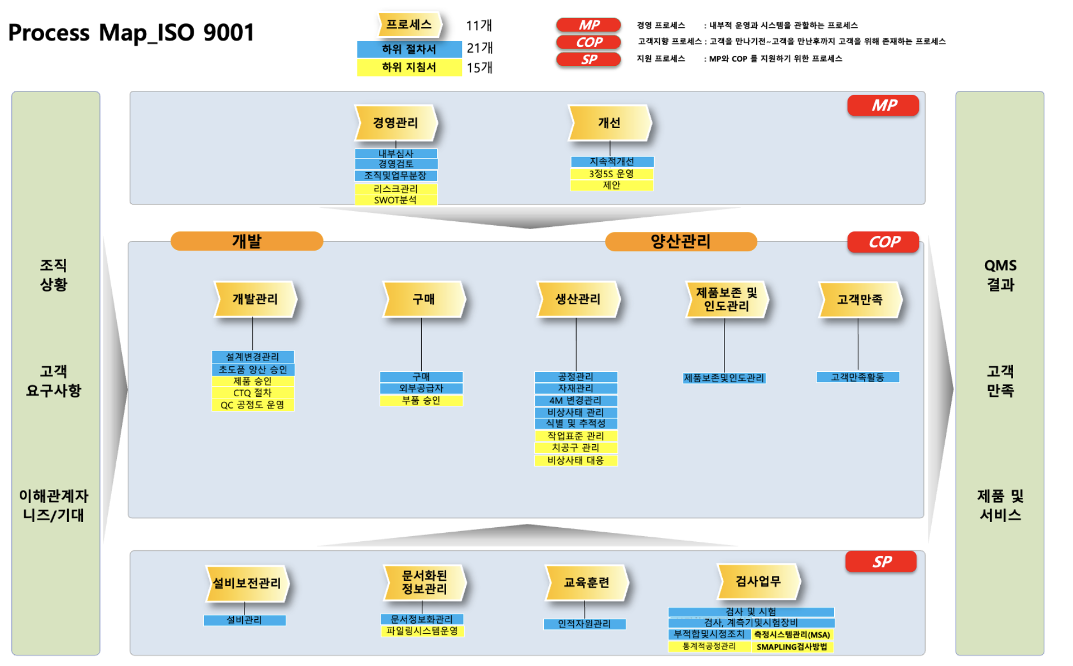
제F장_프로세스 상호 식별관계
※ 주식회사엠에스티 프로세스 MAP

Slide 49
제G장_절차 vs CSR
MATRIX
ISO9001:2015 요구사항 |  | PROCESS
 |  | COP |  |  |  |  | MP |  | SP
 |  | 개발관리 | 구매 | 생산관리 | 제품 보존 및 인도 | 고객 만족 | 경영P | 개선P | 설비 보전 | 문서화 정보관리 | 검사 | 교육훈련P
4. 조직의 상황 | 4.1. 조직 및 조직 상황의 이해 |  |  |  |  |  |  |  |  | ●
 | 4.2. 이해 관계자의 요구 및 기대 이해 |  |  |  |  |  |  |  |  | ●
 | 4.3. 품질경영시스템의 범위 결정 |  |  |  |  |  |  |  |  | ●
 | 4.4. 품질경영시스템 및 품질경영시스템의 프로세스들 | ● |  |  |  |  |  |  |  | ● |  | ●
5. 리더십 | 5.1. 리더십 및 의지표명/실행의지 |  |  |  |  |  | ●
 | 5.2. 방침 |  |  |  |  |  | ●
 | 5.3. 조직 역할, 책임 및 권한 |  |  |  |  |  | ● |  | ●
6. 기획 | 6.1. 리스크 및 기회를 다루기 위한 조치 |  |  | ● |  |  | ●
 | 6.2. 품질 목표 및 품질 목표를 달성하기 위한 기획 |  |  |  |  |  | ●
 | 6.3. 변경의 기획 |  |  |  |  |  | ●
7. 지원 | 7.1. 자원 |  |  |  |  |  | ● |  | ● |  | ●
 | 7.2. 역량/적격성 |  |  |  |  |  |  |  |  |  |  | ●
 | 7.3. 인식 |  |  |  |  |  |  | ●
 | 7.4. 의사소통 |  |  |  |  |  | ●
 | 7.5. 문서화된 정보 |  |  |  |  |  |  |  |  | ●
8. 운용 | 8.1. 운용 기획 및 관리 | ●
 | 8.2. 제품 및 서비스 요구사항 | ●
 | 8.3. 제품 및 서비스의 설계와 개발 | ● |  |  |  |  |  | ● |  |  |  | ●
 | 8.4. 외부에서 제공된 프로세스, 제품 및 서비스의 관리 |  | ●
 | 8.5. 생산 및 서비스 제공 | ● |  | ●
 | 8.6. 제품 및 서비스의 불출/출시(RELEASE) | ● |  |  | ● |  |  |  |  |  | ●
 | 8.7. 부적합 출력/산출물의 관리
9. 성과평가 | 9.1. 모니터링, 측정, 분석 및 평가 |  |  |  |  | ● | ● |  | ● |  | ●
 | 9.2. 내부심사 |  |  |  |  |  | ●
 | 9.3. 경영검토 |  |  |  |  |  | ●
10. 개선 | 10.1. 일반사항 |  |  |  |  |  |  |  |  | ●
 | 10.2. 부적합 및 시정조치 | ● |  |  |  | ● | ● | ●
 | 10.3. 지속적 개선 |  |  |  |  |  |  | ●

